Slide 1

AIPARC ETA
實驗室伙食系統
把餐廳菜單、論壇揪團與帳本收進同一套系統。
寫入走 Discord，查閱走校內網站。
通用介紹 · 2026-09-18 · 台北時間
Notes:
開場：這是實驗室內部的伙食系統，不是對外點餐平台。等聽眾看完封面再進目錄。

Slide 2
目錄
今天會帶到這些
01
這套系統在解決什麼
02
三件核心能力：菜單、揪團、帳本
03
一場午餐怎麼走完
04
Discord 與校內網站怎麼分工
05
技術棧與系統架構
06
金額、語言與使用方式
AIPARC ETA
實驗室伙食系統
02 / 15
Notes:
約 12–15 分鐘。強調聽完能回答：誰用、做什麼、錢怎麼算、從哪裡操作。

Slide 3
背景
實驗室中午，資訊不該散落在十則訊息裡
01 要點什麼
02 誰點了什麼
03 最後誰該付多少
哪一家店、菜單是哪一版、有沒有人認得照片上的字。
論壇裡加點、改點、截止之後，清單要立刻是同一份。
價格以庫內菜單為準，結算後知道要把錢拿給誰。
AIPARC ETA
實驗室伙食系統
03 / 15
Notes:
用實驗室午餐的日常痛點帶入，不要談實作缺陷。聽眾若不是工程背景，停在這三句就夠。

Slide 4
一句話
AIPARC ETA 是實驗室內部的伙食系統
Discord 建檔、揪團、點餐、結算；校內網站只負責查閱。
金額由程式依庫內價格計算，模型不得自行定價。
給誰用
兩個入口
模型的角色
實驗室成員。寫入在 Discord 伺服器，查閱在校內網路。
Bot 負責操作，網站負責看板。兩邊共用同一份 PostgreSQL。
幫忙讀菜單、聽懂自然語言。錢與帳一律由程式決定。
AIPARC ETA
實驗室伙食系統
04 / 15
Notes:
這頁是整場的定位句，後面功能都回到這三行。可念一次 README 的副標題。

Slide 5
功能總覽
三件核心能力
01
02
03
菜單建檔與查詢
揪團點餐
記帳與分攤
/餐廳 新增 建檔。
/菜單 上傳 丟照片，或 /菜單 輸入 貼文字。
辨識結果先當草稿，確認後才上線。
/揪團 在論壇開貼文，自動貼菜單與彙總。
按「點餐」選數量與品項，或直接打字。
截止後顯示截止時刻，不再倒數。
/結算 把每人小計寫進帳本。
/帳務 誰欠誰 給互抵後的欠款與最少轉帳建議。
同場同人不會重複計費。
AIPARC ETA
實驗室伙食系統
05 / 15
Notes:
三塊對應產品範圍。下一頁起各用一張真實畫面展開。

Slide 6
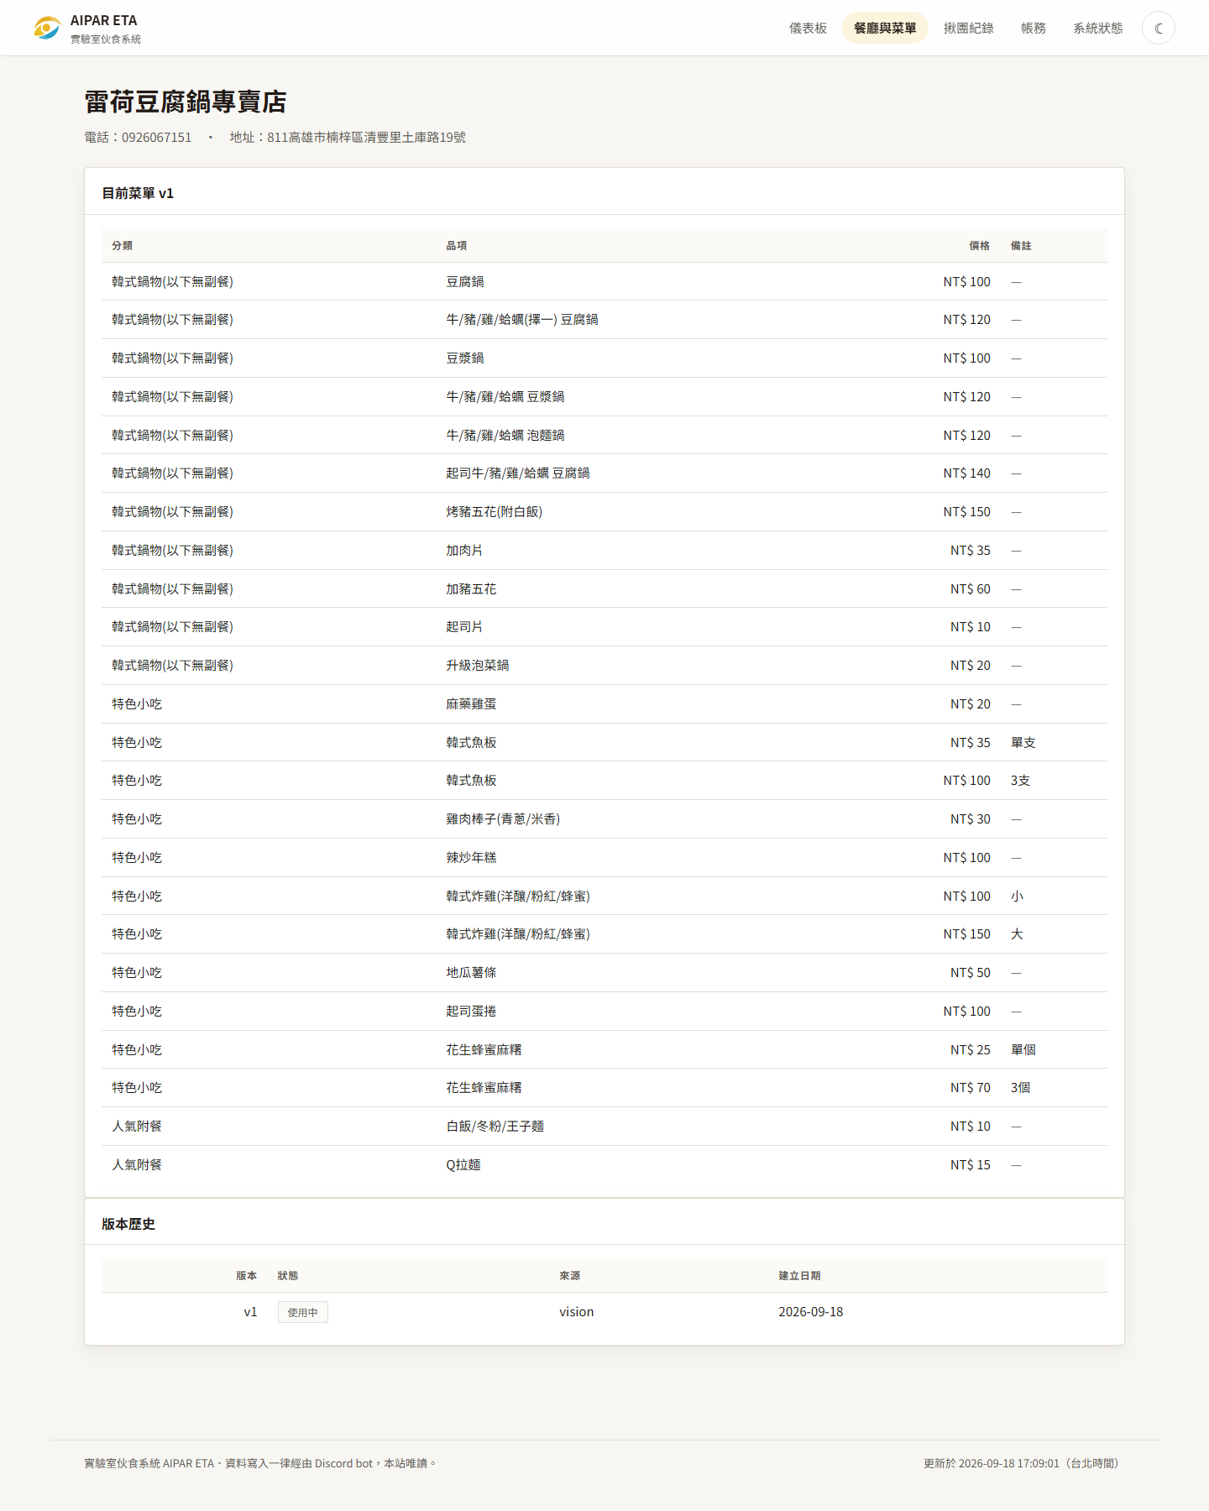
功能一
菜單建檔與查詢
• 先登記餐廳，再為它建立菜單版本。
• 照片辨識支援直書菜單；也可以人工貼文字。
• 選用 OCR 對帳，預覽時標出需要人工核對的行。
• 沒有人按下「確認寫入」，菜單不會上線。
• 之後可用指令或 @ bot 問「這家有什麼」。
校內網站實機截圖 · 雷荷豆腐鍋專賣店菜單 v1
AIPARC ETA
實驗室伙食系統
06 / 15
Notes:
右圖是本機網站 2026-09-18 的真實菜單頁，來源標為 vision，代表圖片辨識後經人工確認上線。

Slide 7
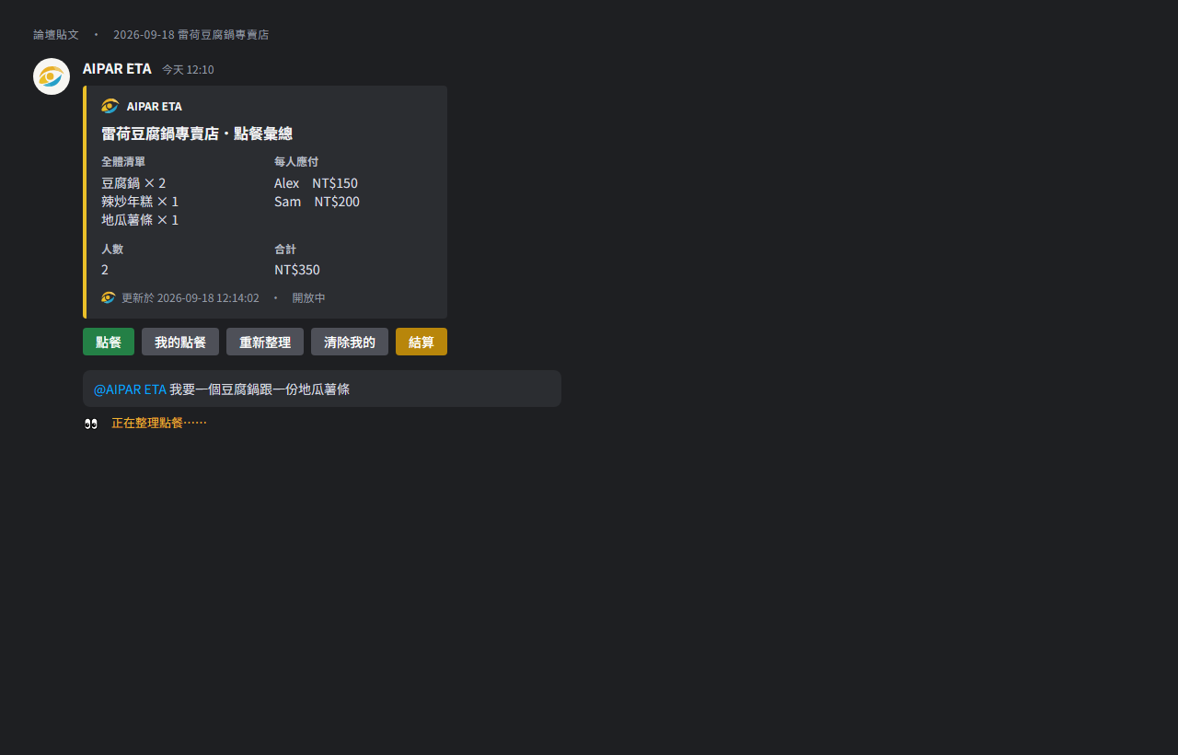
功能二
揪團點餐
• 管理員先指定論壇頻道，開團可 ping 身分組。
• Bot 開論壇貼文，貼上菜單與持續更新的彙總。
• 點餐面板可選 1–10 份，品項可複選。
• 也可以打「我要一個豆腐鍋跟一份地瓜薯條」。
• 要改就說「取消地瓜薯條」，或按「清除我的」。
• 價格永遠取自已上線的菜單，不接受口頭報價。
Discord 介面示意 · 字串、按鈕與標誌取自本專案
AIPARC ETA
實驗室伙食系統
07 / 15
Notes:
Discord 客戶端無法在簡報機截到實際伺服器畫面，故用專案字串表與網站標誌拼出對等畫面；品項來自雷荷豆腐鍋真實菜單。

Slide 8
功能三
記帳與分攤
結算時寫下每人應付，並記住這場要把錢拿給誰。
餘額由帳本紀錄加總得出，不另存一個會飄的數字。
/結算
/帳務 我的
/帳務 誰欠誰
/帳務 付款
每人小計寫成帳本紀錄。同場同一個人只計一次。
看自己的結餘，以及要拿給誰、誰要還你。
全體互抵後的欠款，加上最少轉帳建議。
記下實際付款；指定「付給」誰才抵銷債務。
AIPARC ETA
實驗室伙食系統
08 / 15
Notes:
結餘與債務是兩件事：結餘是吃了多少付了多少；債務是該把錢拿給哪一位。不要在這頁談空帳本。

Slide 9
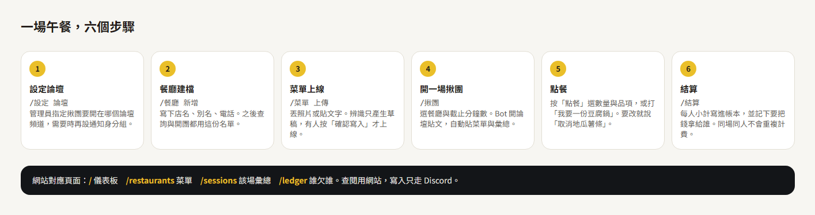
使用路徑
一場午餐，六個步驟
AIPARC ETA
實驗室伙食系統
09 / 15
Notes:
跟著 1 到 6 走一遍。強調第 3 步的人工確認與第 6 步的結算。網站頁面列在圖下方黑條。

Slide 10
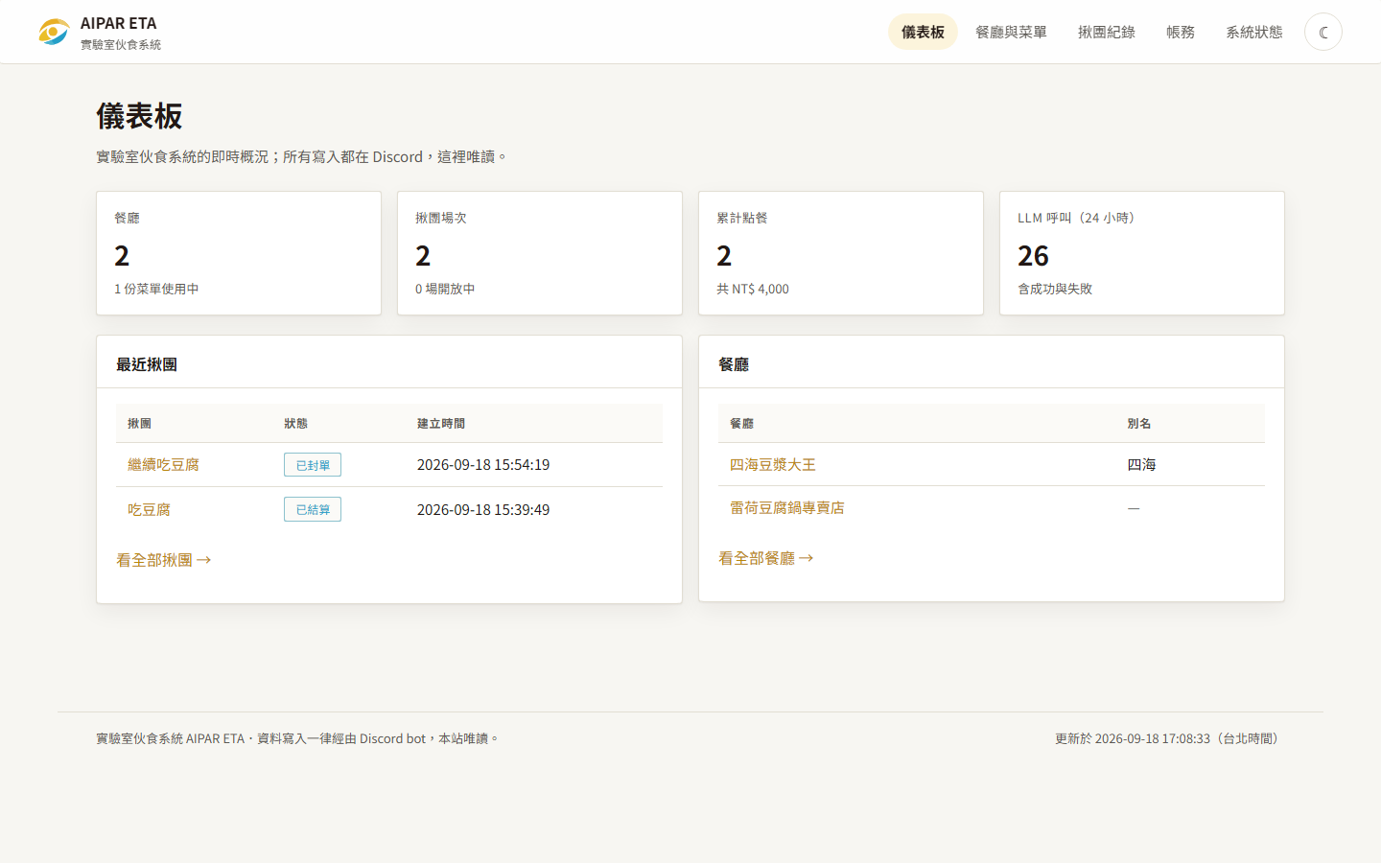
兩個入口
Discord 負責寫入，網站負責查閱
• 沒有公有網域：網站走校內 IP 與埠。
• 頁面是伺服器端渲染，樣式內嵌，不依賴外部字型或 CDN。
• 儀表板、餐廳菜單、揪團紀錄、帳務、系統狀態。
• 深淺色可切換；系統要求減少動態時，動畫全部關閉。
• 寫入只留 Discord 一條授權路徑，網站維持唯讀。
校內網站實機截圖 · 儀表板
AIPARC ETA
實驗室伙食系統
10 / 15
Notes:
右圖為 2026-09-18 本機網站儀表板，已有兩間餐廳與兩場揪團。不要解讀數字為營運 KPI。

Slide 11
技術棧
實驗室機器跑得動的組合
執行期
Node.js 24，TypeScript 直接執行，沒有前端建置步驟
資料
PostgreSQL 18.6；金額以整數計算，顯示為新台幣元
編排
Docker Compose：postgres、web、bot 三個容器
Discord
discord.js 14；斜線指令、Embed、按鈕與下拉
網站
Node 內建 HTTP、伺服器端渲染；刻意不引網頁框架
模型
自寫免費 LLM 閘道，OpenAI 相容格式，不引 LLM SDK
辨識
視覺模型讀菜單圖；可選 PP-OCRv6 做版面對帳
時區
全程台北時間，日期 YYYY-MM-DD、時間 HH:MM:SS
AIPARC ETA
實驗室伙食系統
11 / 15
Notes:
技術棧講「為什麼這樣選」：校內機器、免費 API、無公有網域。不必展開套件版本爭議。

Slide 12
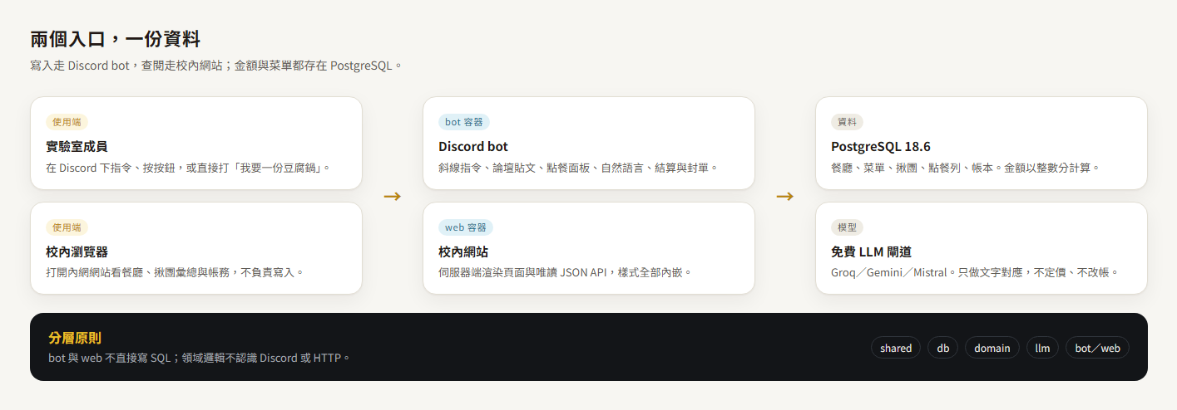
架構
兩個入口，一份資料
AIPARC ETA
實驗室伙食系統
12 / 15
Notes:
指出 bot 與 web 都進 PostgreSQL，只有 bot 會叫 LLM。分層：shared → db → domain → llm → 入口。

Slide 13
設計原則
讓帳算得準、讓人看得懂
價格只來自菜單
草稿必須有人確認
模型負責指到哪一項、要幾份。應付金額由程式查菜單計算。
圖片辨識與文字解析都先產生草稿，「確認寫入」才上線。
規則優先、模型墊底
兩種語言一起提供
對得到的品名就不打模型；沒有金鑰時，按鈕與下拉仍可點餐。
Discord 語言為中文時用繁體中文，其餘用英式英文。
AIPARC ETA
實驗室伙食系統
13 / 15
Notes:
這四條是產品承諾，不是檢討。若有人問「AI 會不會算錯錢」，答案是錢不經過模型。

Slide 14
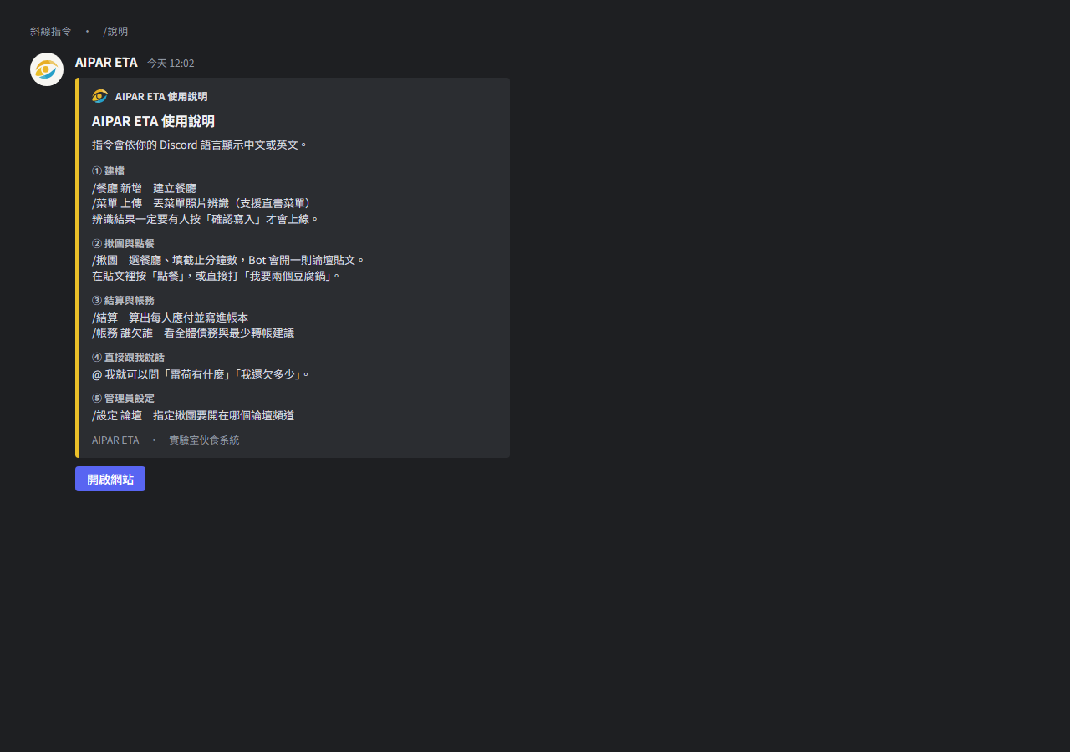
怎麼開始
八支斜線指令
/餐廳
/菜單
建檔與查詢
上傳、輸入、查看版本
/揪團
/結算
開論壇貼文
寫入帳本
/帳務
/說明
我的／總覽／誰欠誰／付款
五段使用說明
/網站
/設定
開啟校內網站
論壇頻道與通知身分組
Discord 介面示意 · /說明 與「開啟網站」
AIPARC ETA
實驗室伙食系統
14 / 15
Notes:
左列是現行指令表。英文預設名：restaurant、menu、groupbuy、settle、ledger、help、website、setup。

Slide 15
同一份菜單，同一本帳。
菜單先確認再上線，點餐對得到品項，結算由程式算錢。
Discord 操作，校內網站查閱。
問題歡迎現在提。
AIPARC ETA · 實驗室伙食系統 · 2026-09-18
Notes:
收束到三句：確認菜單、對到品項、程式算錢。留下時間問指令或網站怎麼開。

